Slide 1
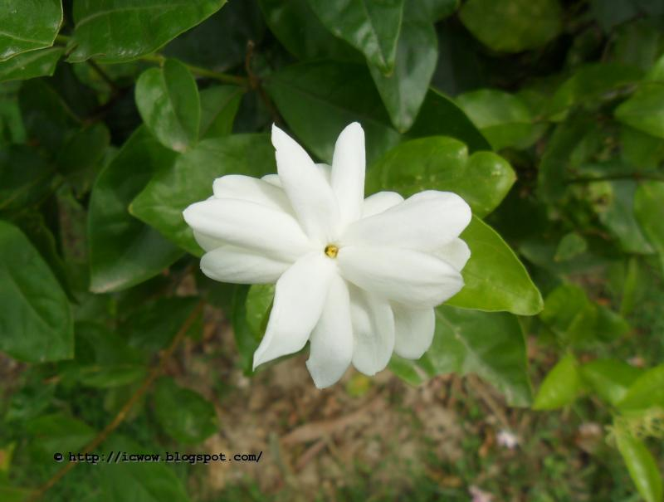

Slide 2
শিক্ষক পরিচিতি
মোঃফাতাহার হোসেন
ইউনিয়ন উচ্চ বিদ্যালিয়,হাইলজোর
কাপাসিয়া,গাজীপুর।

Slide 3
পাঠ পরিচিতি
শ্রেণীঃ৯ম
বিষয়ঃকৃষি শিক্ষা
অধ্যায়:3য়
পাঠঃচতুর্থ

Slide 4
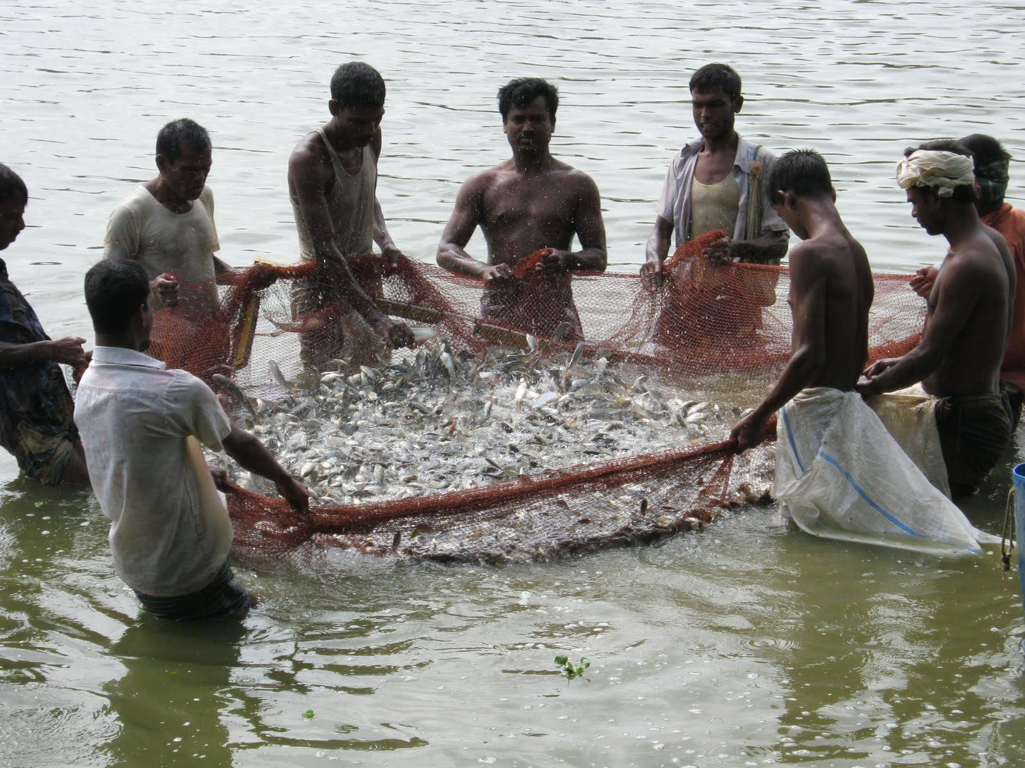

Slide 5
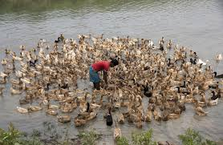

Slide 6
পাঠ শিরোনাম
সমন্বিত মাছ চাষ পদ্বতি

Slide 7
শিখন ফল
আজকের পাঠ শেষে শিক্ষার্থীরা-
১।হাঁস ও মাছের সমণ্বিত চাষের সুবিধা
ব্যাখ্যা করতে পারবে ।
২। সমণ্বিত চাষ পদ্দতি বর্ননা করতে পারবে

Slide 8
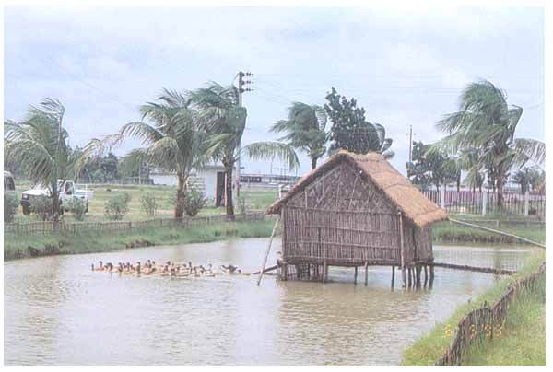

Slide 9
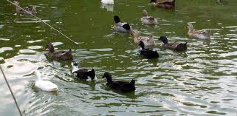

Slide 10
মূল্যায়ন
১। সমন্বিত চাষ কাকে বলে ?
২। সমন্বিত চাষের ২টি সুবিধা বল ।
৩। এক শতাংশ পুকুরের জন্য কতটি হাঁস পালন করা যায় ।

Slide 11
দলীয় কাজ
সমন্বিত চাষে ভূমির ব্যবহার দ্বিগুন হয় ব্যাখ্যা কর ।

Slide 12
বাড়ির কাজ
পরিবারের আয় ও পুষ্টি বৃ্দ্বিতে সমন্বিত
চাষের ভূমিকা ব্যাখ্যা কর ।

Slide 13
ধন্যবাদ

